Slide 1

وزارة التربية
التوجيه الفني العام للرياضيات
مشروع مصادر التعلم
الصف الثاني عشر علمي
الوحدة السابعة : القطوع المخروطية :بند ( 7 – 2 )
منطقة الفروانية التعليمية – منطقة الجهراء التعليمية

Slide 2
القطع الناقص
بند (7-2)

Slide 3
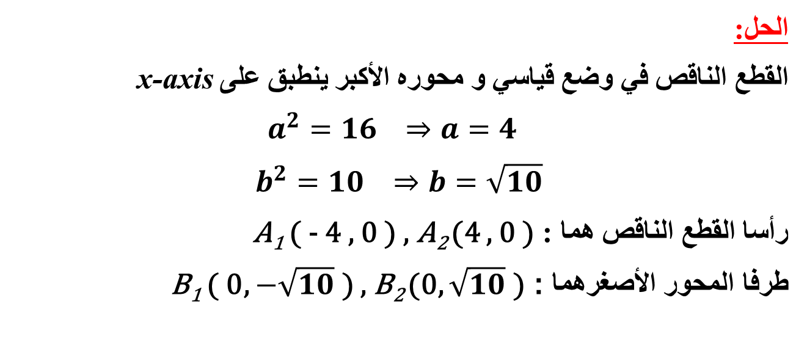
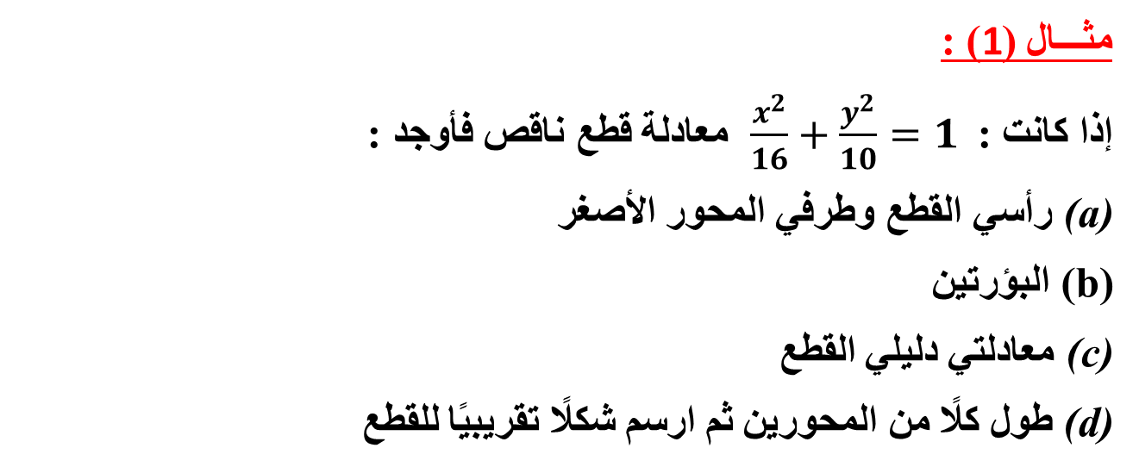
مثـــال (1) :
إذا كانت :$\frac{x^{2}}{16}+\frac{y^{2}}{10}=1$ معادلة قطع ناقص فأوجد :
رأسي القطع وطرفي المحور الأصغر
البؤرتين
معادلتي دليلي القطع
طول كلًا من المحورين ثم ارسم شكلًا تقريبيًا للقطع
الحل:
القطع الناقص في وضع قياسي و محوره الأكبر ينطبق على x-axis
$$a^{2}=16 ⇒a=4$$
$$b^{2}=10 ⇒b=\sqrt{10}$$
رأسا القطع الناقص هما : A₁ ( - 4 , 0 ) , A₂ (4 , 0 )
طرفا المحور الأصغرهما : B₁ ( 0, $−\sqrt{10}$ ) , B₂ (0, $\sqrt{10}$ )

Slide 4
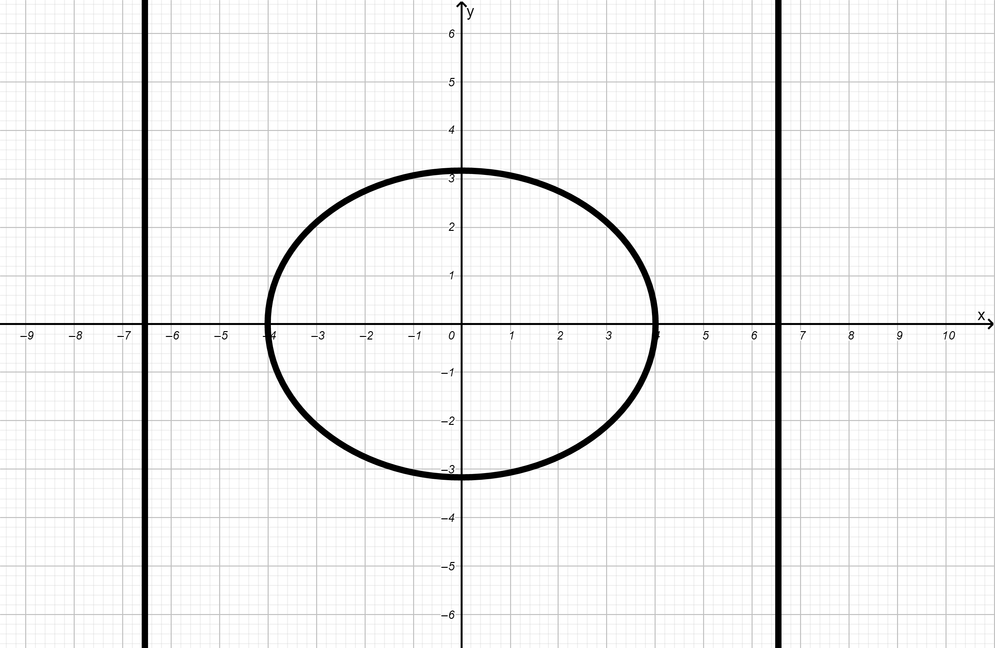
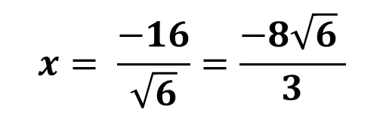

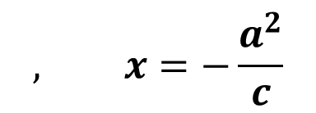


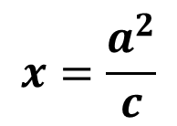
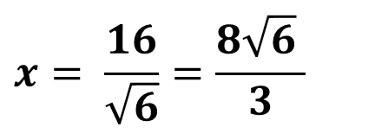
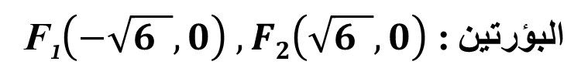
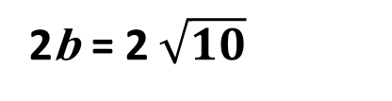

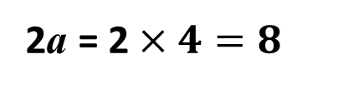
تابع حل مثال(1)
$$C^{2}=a^{2}−b^{2}$$
$${\text{⇒} C}^{2}=16 −10=6$$
$$\text{⇒} C= \sqrt{6}$$
(b) البؤرتين:
F₁$\left(−\sqrt{6 }, 0\right) , F2\left(\sqrt{6 }, 0\right)$البؤرتين :
$$x=\frac{a^{2}}{c}$$
$$, x=−\frac{a^{2}}{c}$$
معادلتا الدليلين:(c)
$$x= \frac{16}{\sqrt{6}}=\frac{8\sqrt{6} }{3}$$
$$x= \frac{−16}{\sqrt{6}}=\frac{−8\sqrt{6} }{3}$$
$$,$$
2a = 2 $×4=8$
طول المحور الأكبر:(d)
2b = 2 $\sqrt{10}$
طول المحور الأصغر:
شكل القطع:

Slide 5
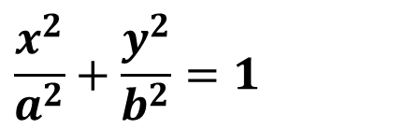
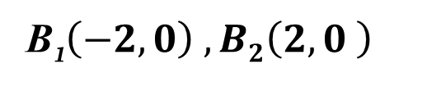
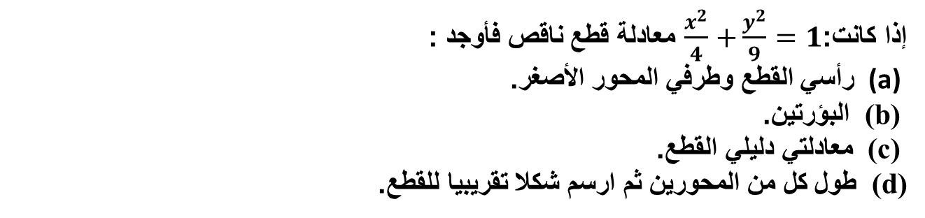
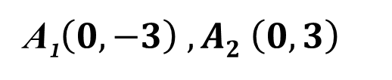
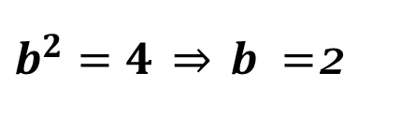
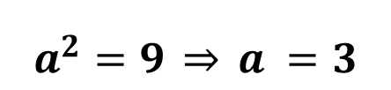
حاول ان تحل 1صـــــ 112
إذا كانت:$=1$ $+\frac{y^{2}}{9}$ $\frac{x^{2}}{4}$ معادلة قطع ناقص فأوجد :
(a) رأسي القطع وطرفي المحور الأصغر.
(b) البؤرتين.
(c) معادلتي دليلي القطع.
(d) طول كل من المحورين ثم ارسم شكلا تقريبيا للقطع.
الحل:
$$\frac{x^{2}}{a^{2}}+\frac{y^{2}}{b^{2}}=1$$
(a) معادلة القطع الناقص هي:
$$a^{2}=9 \underset{⇒}{} a =3$$
ومن معادلة القطع الناقص نجد أن :
$b^{2}=4 \underset{⇒}{} b =$2
والمحور الاكبر ينطبق علي محور الصادات
A₁$\left(0,−3\right) , A2 \left(0, 3\right)$
رأسا القطع الناقص هما :
B₁$\left(−2,0\right) , B2\left(2,0 \right)$
طرفا المحور الاصغر هما :

Slide 6
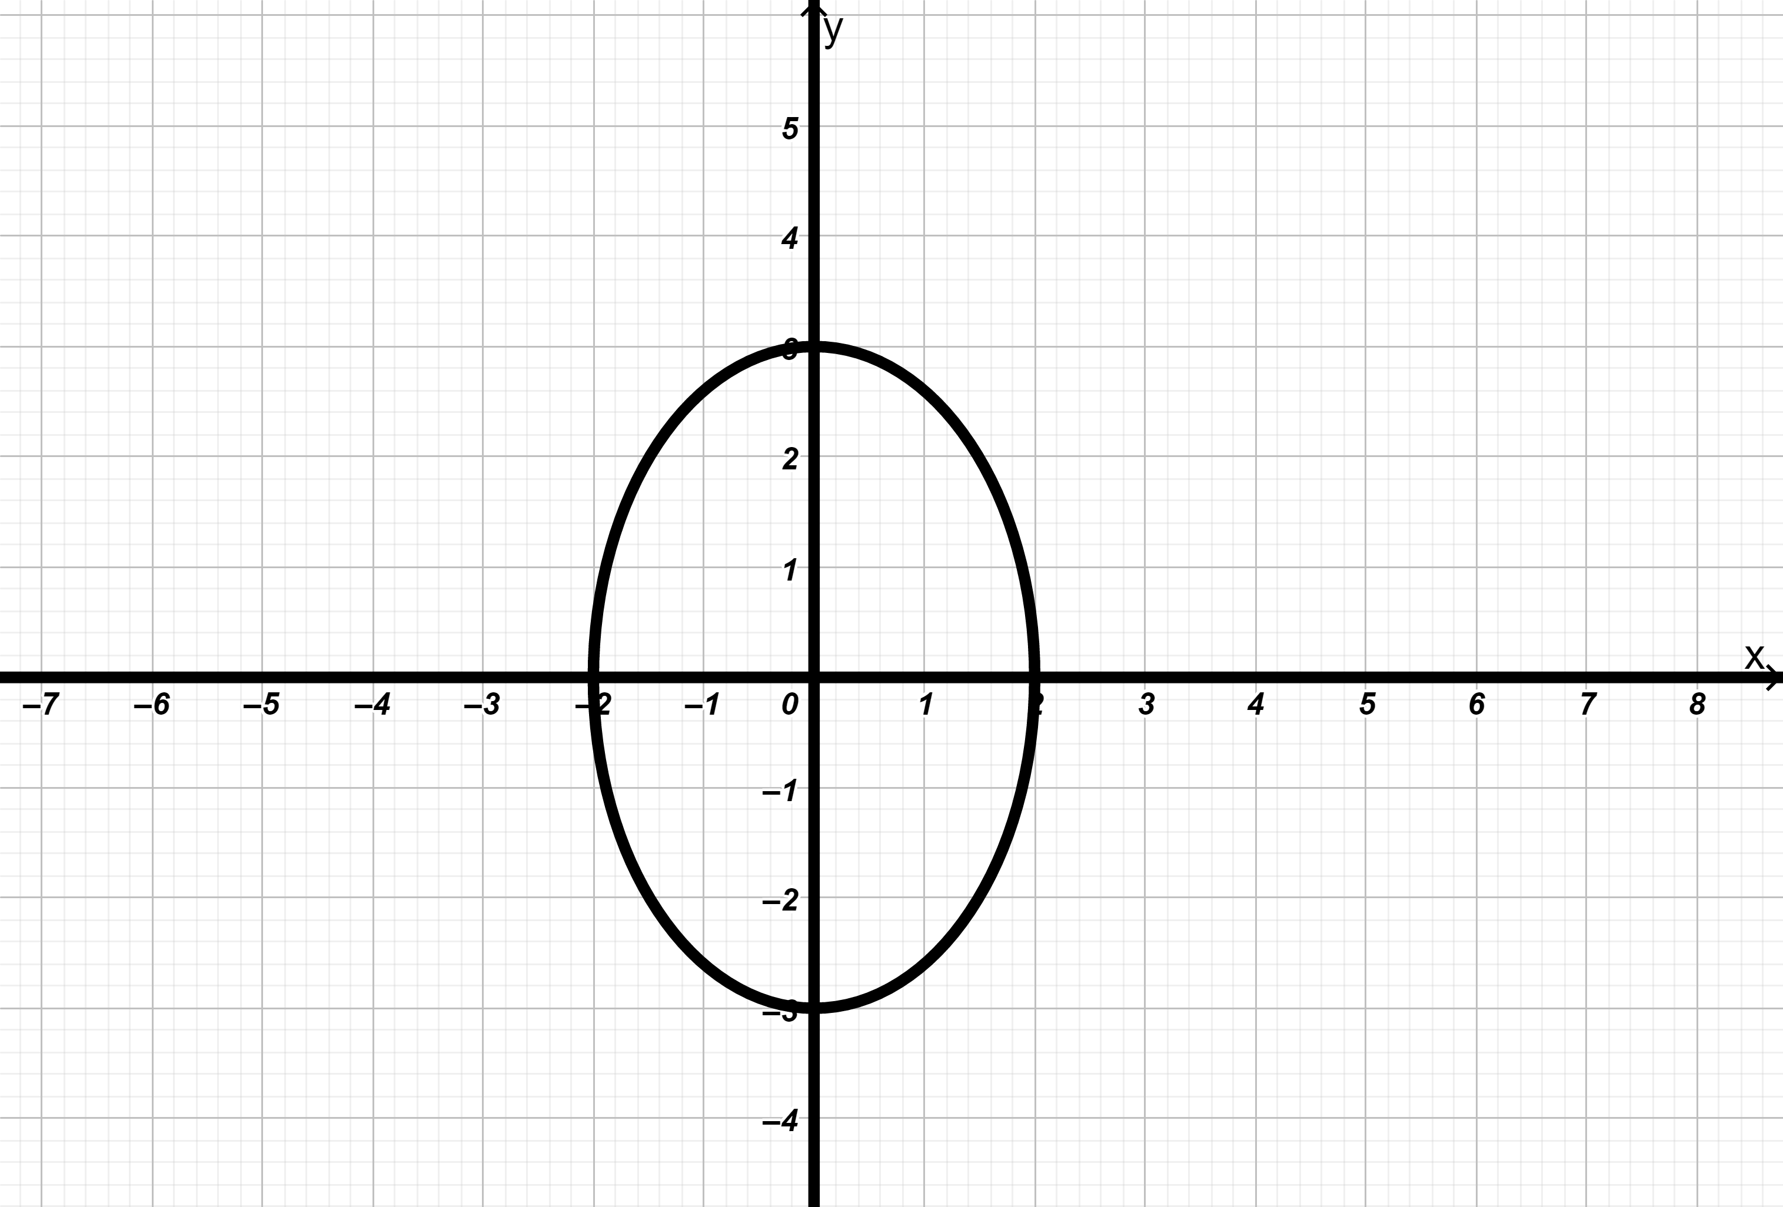
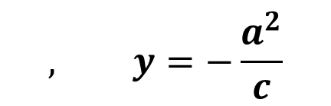


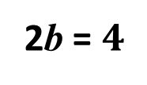
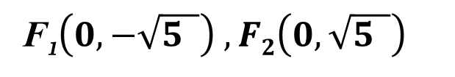
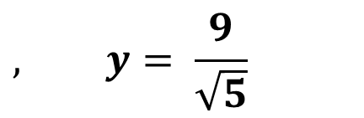

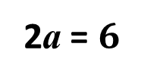

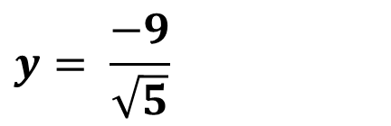
تابع حاول أن تحل (1)
$$C^{2}=a^{2}−b^{2}$$
${⇒C}^{2}=9 −4=5$
(b) البؤرتين:
$$C^{}= \sqrt{5}$$
F₁$\left(0,−\sqrt{5 }\right) , F2\left(0,\sqrt{5 }\right)$
$$y=\frac{a^{2}}{c}$$
$$, y=−\frac{a^{2}}{c}$$
(c) معادلة الدليلين:
$$y= \frac{−9}{\sqrt{5}}$$
$$, y= \frac{9}{\sqrt{5}}$$
(d) طول المحور الاكبر:
2a = $6$
طول المحور الأصغر:
شكل القطع:
2b = $4$

Slide 7
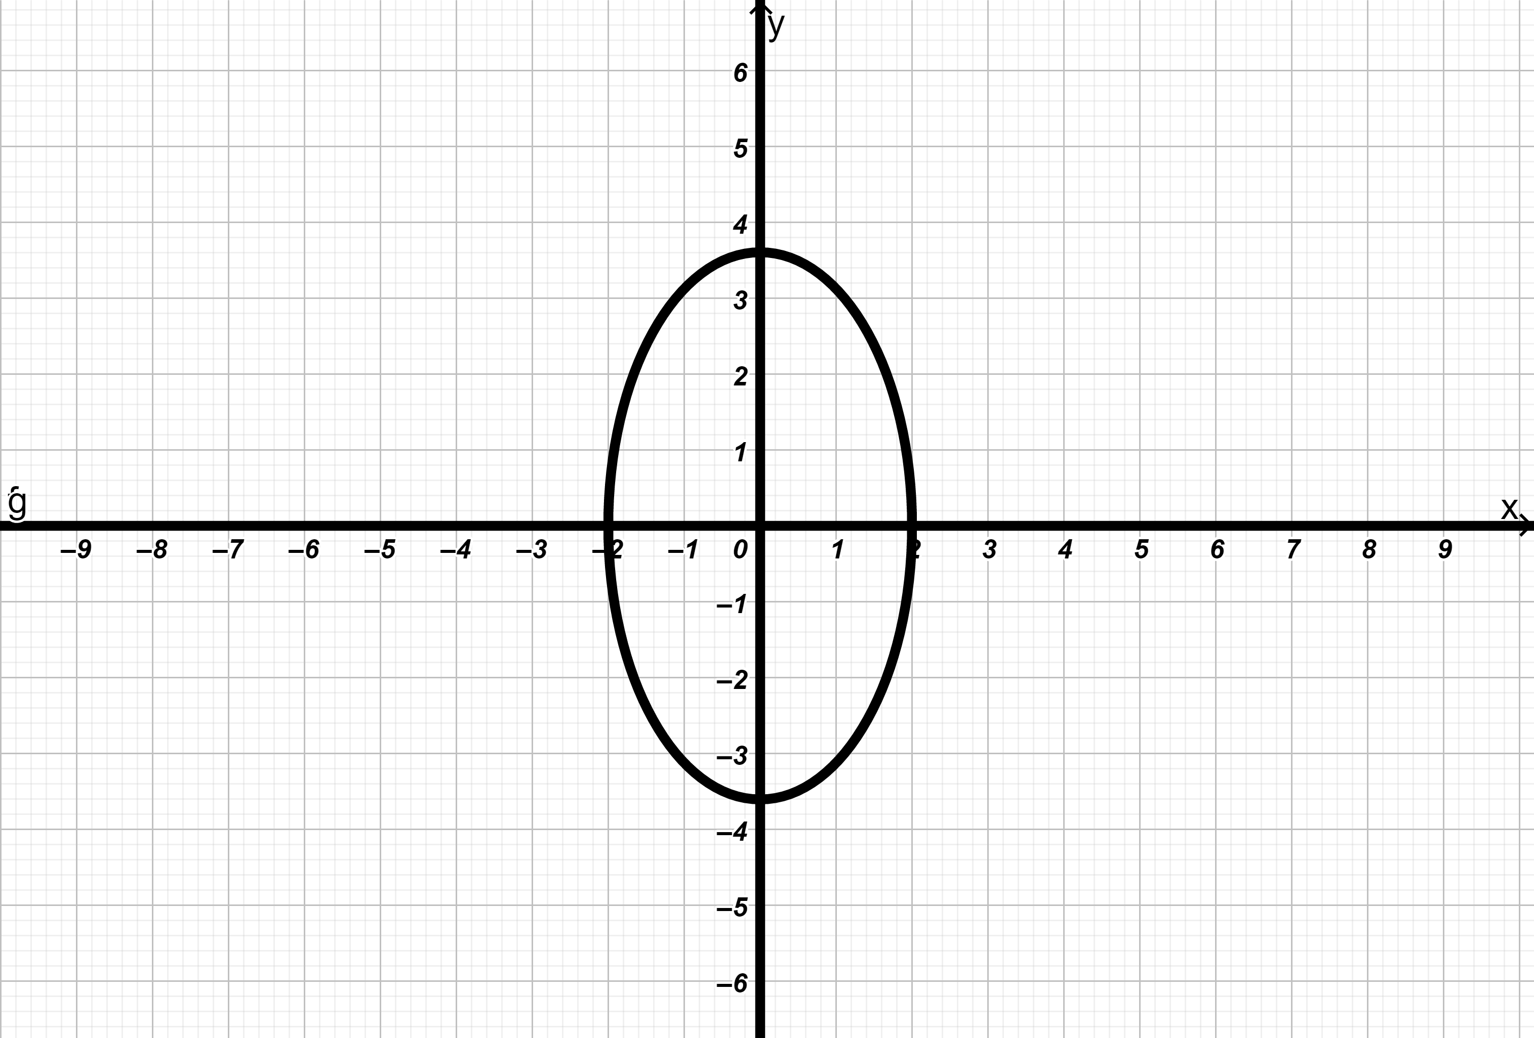

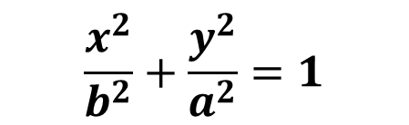




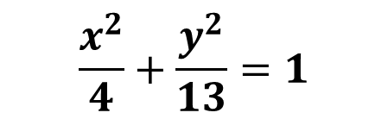

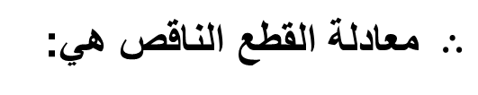
مثال 2 صـ113
أوجد معادلة القطع الناقص الذي بؤرتاه F₁(0,-3),F₂(0,3) وطول محوره الأصغر 4
ثم ارسم شكلا تقريبيا لهذا القطع.
تقع البؤرتان على محور الصادات فتكون المعادلة علي الصورة:
الحل:
$$\frac{x^{2}}{b^{2}}+\frac{y^{2}}{a^{2}}=1$$
c = 3
وتكون
∵ طول المحور الاصغر = 4
$$∴2b=4$$
$$b =2$$
$$b^{2}=4$$
⇒
⇒
$$C^{2}=a^{2}−b^{2}$$
⇒
$$9=a^{2}−4$$
⇒
$$a^{2}=13$$
شكل القطع:
$∴$معادلة القطع الناقص هي:
$$\frac{x^{2}}{4}+\frac{y^{2}}{13}=1$$

Slide 8
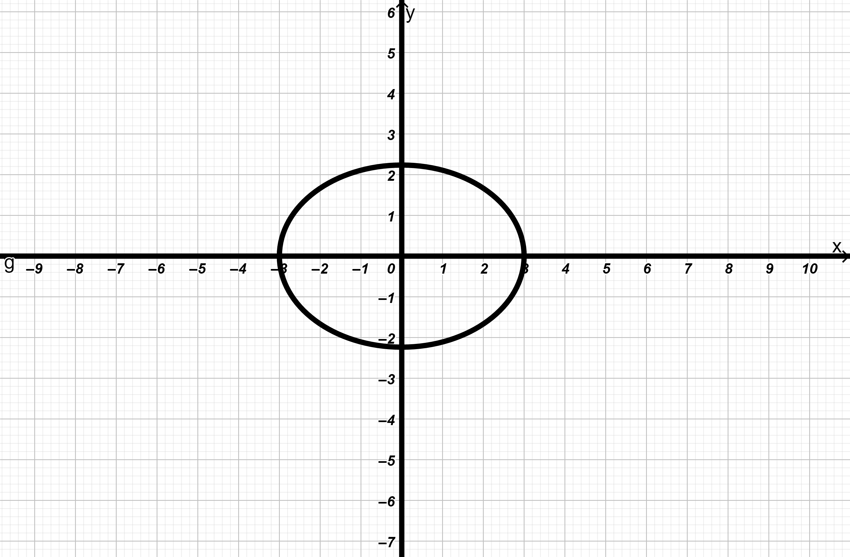


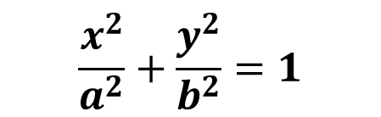


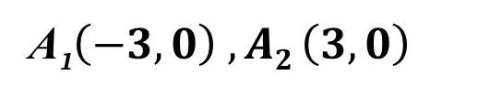
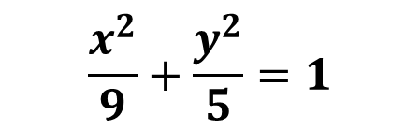

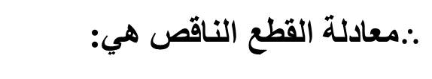
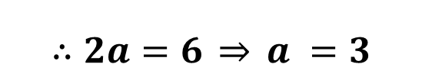


حاول أن تحل 2 صـ113
أوجد معادلة القطع الناقص الذي بؤرتاه F₁(-2,0),F₂(2,0) وطول محوره الاكبر 6 . ثم ارسم شكلا تقريبيا لهذا القطع.
الحل:
تقع البؤرتان على محور السينات فتكون معادلة القطع علي الصورة:
$$\frac{x^{2}}{a^{2}}+\frac{y^{2}}{b^{2}}=1$$
c=2
وتكون
∵ طول المحور الاكبر = 6
$$∴2a=6 \underset{⇒}{} a =3$$
$$a^{2}=9$$
$$⇒$$
A₁$\left(−3,0\right) , A2 \left(3, 0\right)$
∴ طرفا المحور الاكبر هما :
$$C^{2}=a^{2}−b^{2}$$
$$⇒$$
$$4={9−b}^{2}$$
$$b^{2}=5$$
$$⇒$$
$∴$معادلة القطع الناقص هي:
$$\frac{x^{2}}{9}+\frac{y^{2}}{5}=1$$
شكل القطع:

Slide 9
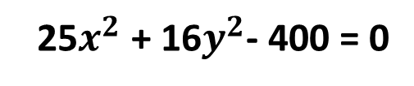

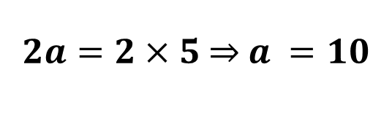
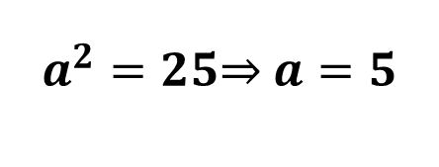
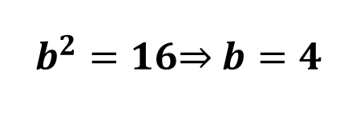
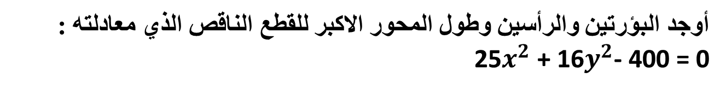

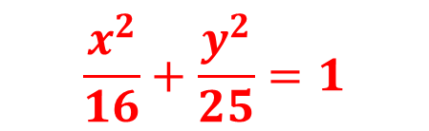
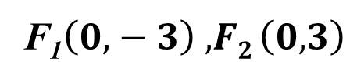
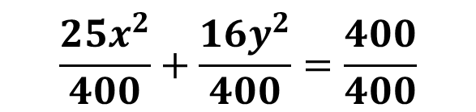
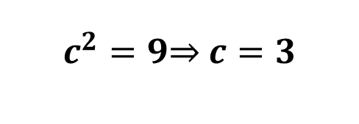
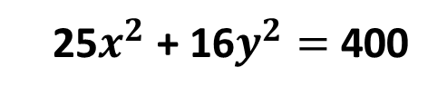
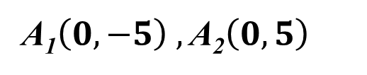
مثال 3 صـ113
أوجد البؤرتين والرأسين وطول المحور الاكبر للقطع الناقص الذي معادلته :
25$x^{2}$ + 16$y^{2}$- 400 = 0
25$x^{2}$ + 16$y^{2}$- 400 = 0
الحل:
$$\frac{25x^{2}}{400}+\frac{16y^{2}}{400}=\frac{400}{400}$$
$$\frac{x^{2}}{16}+\frac{y^{2}}{25}=1$$
25$x^{2}$ + 16$y^{2}=$ 400
⇒
⇒
$$a^{2}=25\underset{⇒}{ } a=5$$
,
$$b^{2}=16\underset{⇒}{ } b=4$$
$$C^{2}=25−16$$
$${∵C}^{2}=a^{2}−b^{2}$$
⇒
$$c^{2}=9\underset{⇒}{ } c=3$$
F₁$\left(0,−3\right) , F2 \left(0, 3\right)$
البؤرتان هما :
A₁$\left(0,−5\right) ,\text{A}\text{2}\left(0,5\right)$
الرأسان هما :
$$2a=2×5 \underset{⇒}{ } a =10$$
طول المحور الاكبر:

Slide 10
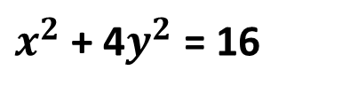
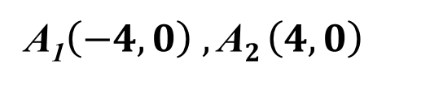
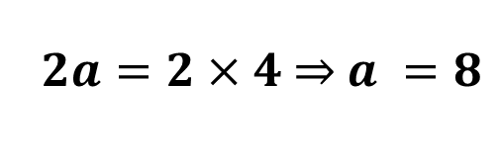
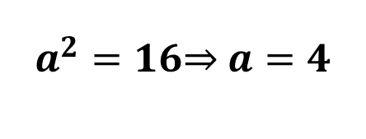



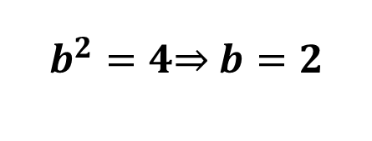
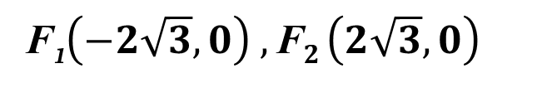




حاول ان تحل3 صـ113
أوجد البؤرتين والرأسين وطول المحور الاكبر للقطع الناقص الذي معادلته : $x^{2}$ + 4$y^{2}$= 16
$$\frac{x^{2}}{16}+\frac{4y^{2}}{16}=\frac{16}{16}$$
$$\frac{x^{2}}{16}+\frac{y^{2}}{4}=1$$
الحل:
$x^{2}$ + 4$y^{2}$ = 16
⇒
⇒
$$a^{2}=16\underset{⇒}{ } a=4$$
$$b^{2}=4\underset{⇒}{ } b=2$$
,
$$C^{2}=a^{2}−b^{2}$$
⇒
$$C^{2}=16−4$$
⇒
$C=\sqrt{12}$⇒ $C=2\sqrt{3}$
$$C^{2}=12$$
F₁$\left(−2\sqrt{3},0\right) ,\text{F}2 \left(2\sqrt{3}, 0\right)$
تقع البؤرتان على محور السينات :
A₁$\left(−4,0\right) ,\text{A}2 \left(4,0\right)$
تقع الرأسان على محور السينات :
$$2a=2×4 \underset{⇒}{ } a =8$$
طول المحور الاكبر:

Slide 11








مثال 4 صـ114 :
أوجد معادلة قطع ناقص مركزه (0,0) إذا كان محوره الأكبر ينطبق علي المحور السيني و طوله 12cm و المسافة بين البؤرتين .8 cm
الحل:
$$2a=12 \underset{⇒}{ } a =6$$
طول المحور الاكبر = 12 cm
$$2c=8 \underset{⇒}{ } c =4$$
المسافة بين البؤرتين = 8 cm
$$C^{2}=a^{2}−b^{2}$$
ولكن :
$$16={36−b}^{2}$$
$$b^{2}=36−16=20$$
$$\frac{x^{2}}{a^{2}}+\frac{y^{2}}{b^{2}}=1$$
$∴$معادلة القطع الناقص هي:
$$\frac{x^{2}}{36}+\frac{y^{2}}{20}=1$$
بالتعويض نحصل على المعادلة :

Slide 12






حاول أن تحل 4 صـ114 :
أوجد معادلة قطع ناقص مركزه (0,0) إذا كان محوره الأكبر ينطبق علي المحور الصادي و طوله 16 cm و المسافة بين البؤرتين .10 cm
الحل:
$$2a=16 \underset{⇒}{ } a =8$$
طول المحور الاكبر = 12 cm
$$2c=10 \underset{⇒}{ } c =5$$
المسافة بين البؤرتين = 8 cm
$$C^{2}=a^{2}−b^{2}$$
ولكن :
$$25={64−b}^{2}$$
$$b^{2}=64−25=39$$
$$\frac{x^{2}}{b^{2}}+\frac{y^{2}}{a^{2}}=1$$
$∴$معادلة القطع الناقص هي:
$$\frac{x^{2}}{39}+\frac{y^{2}}{64}=1$$
بالتعويض نحصل على المعادلة :

Slide 13




مثال 6 صـ115
للقطع الناقص الذي يولد السطح الناقص لجهاز تفتيت الحصوات , محور أكبر نقطتاه الطرفيتانA₁(6,0) ,A₂(-6,0) ومحور الاصغر إحدى نقطتيه الطرفيتين B₁(0,-2.5) , اوجد إحداثيات البؤرتين.
الحل:
من المعلومات المعطاة نجد أن :
a= 6 , b=2.5 و (0,0) المركز
$$C^{2}=a^{2}−b^{2}$$
$$C^{2}=\sqrt{a^{2}−b^{2}}$$
$$C^{2}=\sqrt{6^{2}−{2.5}^{2}}$$
C $≈5.454$
البؤرتان هما بالتقريب النقطتان F₁(5.45,0), F₂ (-5.45,0)

Slide 14




تحاول ان تحل 6صـ115
يتولد المجسم الناقص لأحد أجهزت تفتيت الحصوات , من دوران قطع ناقص نقطتا طرفي محوره الأكبرA₁(-8,0) ,A₂(8,0) . إذا كانت إحدى نقطتي طرفي محوره الاصغر B₁(0,3.5) , فأوجد إحداثيات البؤرتين.
من المعلومات المعطاة نجد أن :
الحل:
a= 8 , b=3.5 و (0,0) المركز
$$C^{2}=a^{2}−b^{2}$$
$C$ $=\sqrt{a^{2}−b^{2}}$
$C$ $=\sqrt{8^{2}−{3.5}^{2}}$
$C$ $≈7.19$
البؤرتان هما بالتقريب النقطتان F₁(7.19,0 ), F₂(-7.19,0)

Slide 15










مثال 7 صـ116
لمتابعة الهمس في الصالات البيضاوية الشكل فإن الصوت الذي ينطلق من بؤرة يمكن الاستماع إليه بشكل تام في البؤرة الثانية. على افتراض أن إحدى الصالات الكبرى مبنية على شكل بيضاوي طولي محوريها 98 cm ,46 cm على أي مسافة من مصدر الصوت يجب أن يكون موقع شخص ليتمكن من سماعه بشكل واضح ؟
الحل:
∵ مصدر الصوت عند إحدى البؤرتين:
∴ يجب أن يقف الشخص عند البؤرة الأخرى حتي يسمع الصوت بوضوح
الشكل البيضاوي للصالة يمثل قطعا ناقصا له محور أكبر طوله98 m
$$⇒$$
a = 49
$$,$$
2a = 98
2b = 46
b = 23
$$⇒$$
$$C^{2}=a^{2}−b^{2}$$
$$⇒$$
$$C=\sqrt{a^{2}−b^{2}}$$
$$C =\sqrt{{49}^{2}−{23}^{2}}$$
$$⇒$$
𝑪 $≈43.267$
2 $C$ $≈86.5$
والمسافة بين البؤرتين هي :
أي حوالي 86.5 m تقريبا لذا يجب ان يقف الشخص علي بعد 86.5 m من مصدر الصوت

Slide 16










حاول ان تحل 7صـ116
على افتراض ان الصالة بيضاوية الشكل طولي محوريها 36 cm ,78 cm
على أي مسافة من مصدر الصوت يجب أن يكون موقع شخص ليتمكن من سماع الصوت المنطلق بشكل واضح ؟
الحل:
∵ مصدر الصوت عند إحدى البؤرتين:
∴ يجب أن يقف الشخص عند البؤرة الأخرى حتي يسمع الصوت بوضوح
الشكل البيضاوي للصالة يمثل قطعا ناقصا له محور أكبر طوله78 m
$$⇒$$
a = 39
$$,$$
2a = 78
2b = 36
b = 18
$$⇒$$
$$C^{2}=a^{2}−b^{2}$$
$$⇒$$
$$C=\sqrt{a^{2}−b^{2}}$$
$$C =\sqrt{{39}^{2}−{18}^{2}}$$
$$⇒$$
𝑪 $≈34.598$
2 $C$ $≈69.195$
والمسافة بين البؤرتين هي :
أي حوالي 69.2 m تقريبا لذا يجب ان يقف الشخص علي بعد 69.2 m من مصدر الصوت

Slide 17










مثال 8صـ117
تتحرك كواكب المجموعة الشمسية في مدارات على شكل قطع ناقص حيث إن الشمس هي إحدى بؤرتيه . على افتراض أن المحور الأكبر أفقي وطوله حوالي 1.52 ×108 km والمحور الاصغر حوالي 1.48×108 km , ما المسافة بين الشمس والبؤرة الثانية؟
الحل:
المدار على شكل قطع ناقص
2a = 1.52 $× {10}^{8}$
طول المحور الأكبر
a = $0.76 × {10}^{8}=76 ×{10}^{6}$
طول المحور الأصغر
2b = $1.48×{10}^{8}$
b = $74×{10}^{6}$
$$C^{2}=a^{2}−b^{2}$$
$$C^{2}={\left(76×{10}^{6}\right)}^{2}−{\left(74×{10}^{6}\right)}^{2}$$
$$⇒$$
$$⇒$$
2 $C$ $≈34.6×{10}^{6}$
$C$ $≈17.{10}^{6}$
أي أن المسافة بين الشمس والبؤرة الثانية 34.6 $×{10}^{6}$ km .

Slide 18





حاول ان تحل 8صـ117
إذا كان الكوكب المقصود في المثال (8) هو كوكب الارض, اكتب معادلة تمثل حركة كوكب الأرض حول الشمس.
∵ المدارعلى شكل قطع ناقص
الحل:
$$\frac{x^{2}}{a^{2}}+\frac{y^{2}}{b^{2}}=1$$
من المعادلة
$$\frac{x^{2}}{{\left(76×{10}^{6}\right)}^{2}}+\frac{y^{2}}{{\left(74×{10}^{6}\right)}^{2}}=1$$
$$\frac{x^{2}}{5776×{10}^{12}}+\frac{y^{2}}{5476×{10}^{12}}=1$$
$$\frac{x^{2}}{b^{2}}+\frac{y^{2}}{a^{2}}=1$$
أو المعادلة
$$\frac{x^{2}}{{\left(5476×{10}^{12}\right)}^{ }}+\frac{y^{2}}{{\left(5776×{10}^{12}\right)}^{ }}=1$$

